Slide 1
汽车评论
主题情感分析
PRESENTED BY Haoran Li

Slide 2
CONTENT 目录
Part One 项目概述
Part Two 项目介绍
Part Three 案例分析
Part Four 未来展望

Slide 3
PART ONE
项目概述

Slide 4
1
3
根据训练出的模型去训练测试集，并测试模型准确度
对爬取数据进行清洗并划分训练集、验证集和测试集，然后用JIEBA对其进行分词和关键词分析
数据预处理
模型验证
数据爬取
模型建立
2
4
通过scrapy框架爬取汽车之家、51汽车、太平洋汽车等十余家汽车网站的用户评论、汽车售卖信息以及用户信息
使用TextCNN模型训练爬取到的20万条有标注的评论，实现对汽车评论的情感分析预测，准确度达到98%

Slide 5
PART TWO
项目介绍

Slide 6
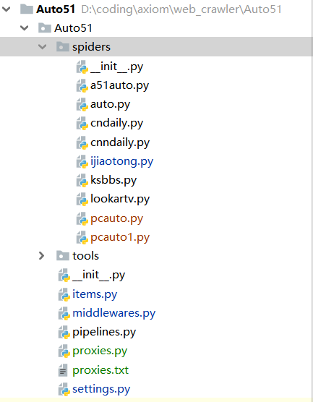
数据爬取
scrapy

Slide 7
1
数据爬取
来源：汽车之家、51汽车等
汽车购买价格信息
02
来源：爱交通等汽车论坛
汽车相关博客和论坛
04
01
03
来源：新闻网站
汽车相关新闻
来源：汽车之家、太平洋汽车等
汽车买家评论
爬取结果
将爬到的数据保存至MYSQL数据库和csv文件中

Slide 8
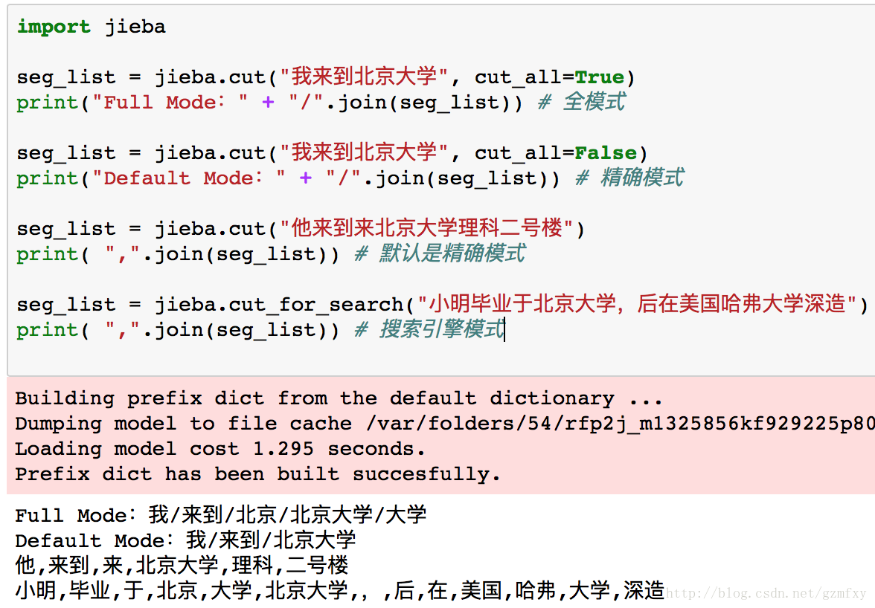
2
数据预处理
Jieba分词引擎

Slide 9
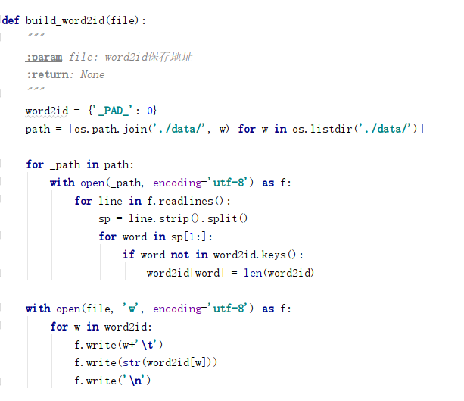
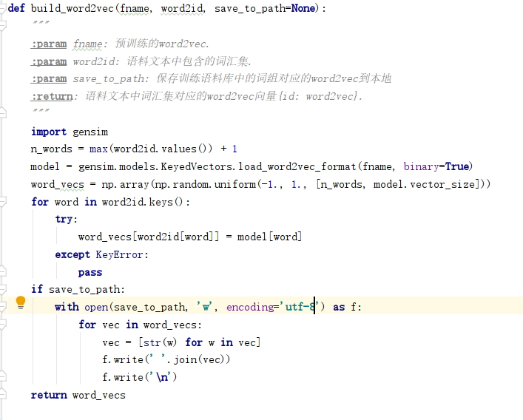
2
数据预处理
词向量化-word2vec

Slide 10
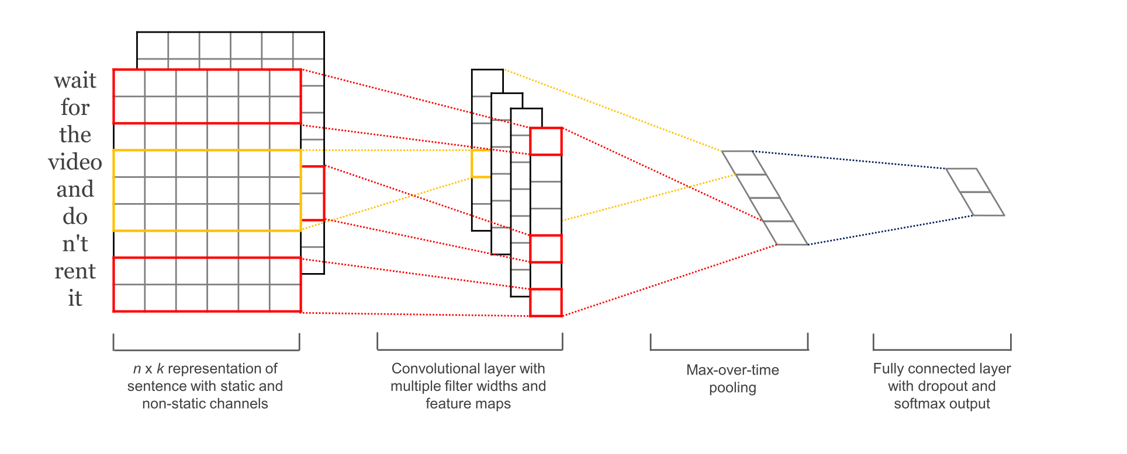
3
模型建立—预测模型
TEXTCNN预测模型
输入表征 --> 卷积层 --> 最大池化 --> 全连接层并输出softmax

Slide 11
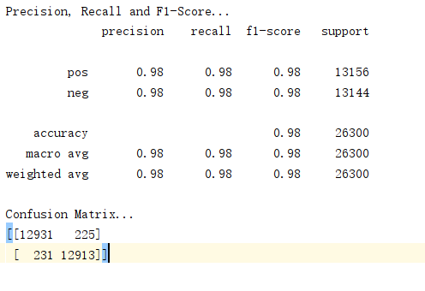
3
模型建立—情感模型效果

Slide 12
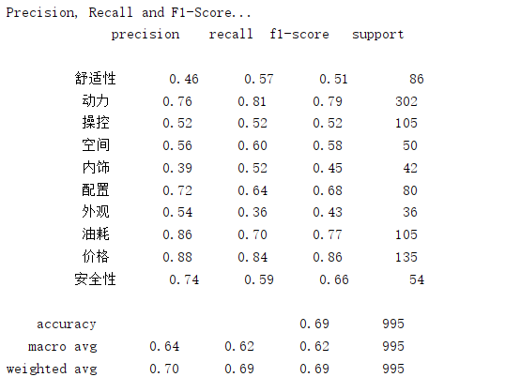
3
模型建立—主题模型效果

Slide 13
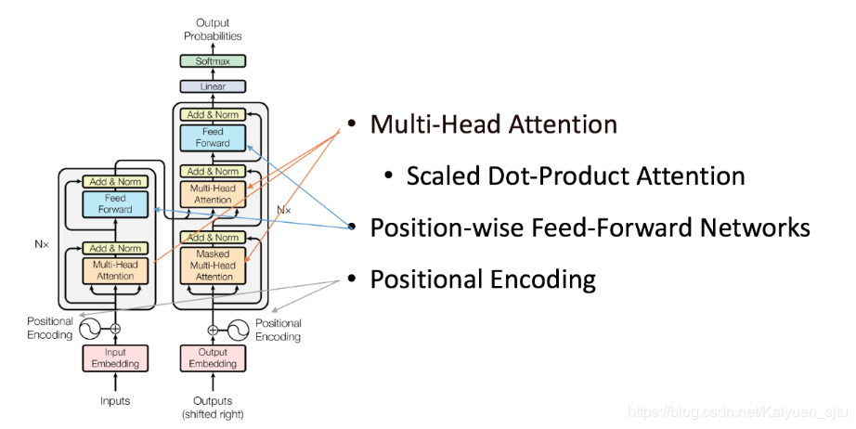
3
模型建立—预测模型
BERT模型

Slide 14
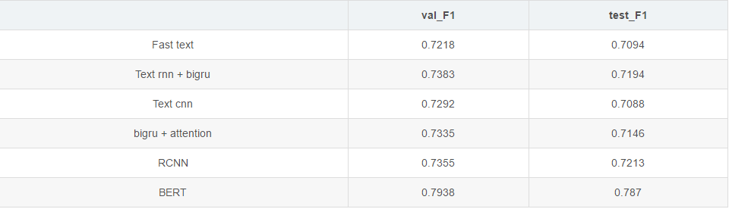
3
模型建立—预测结果

Slide 15
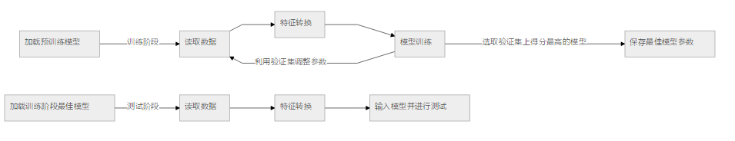
3
模型建立—预测模型

Slide 16
PART THREE
案例分析

Slide 17
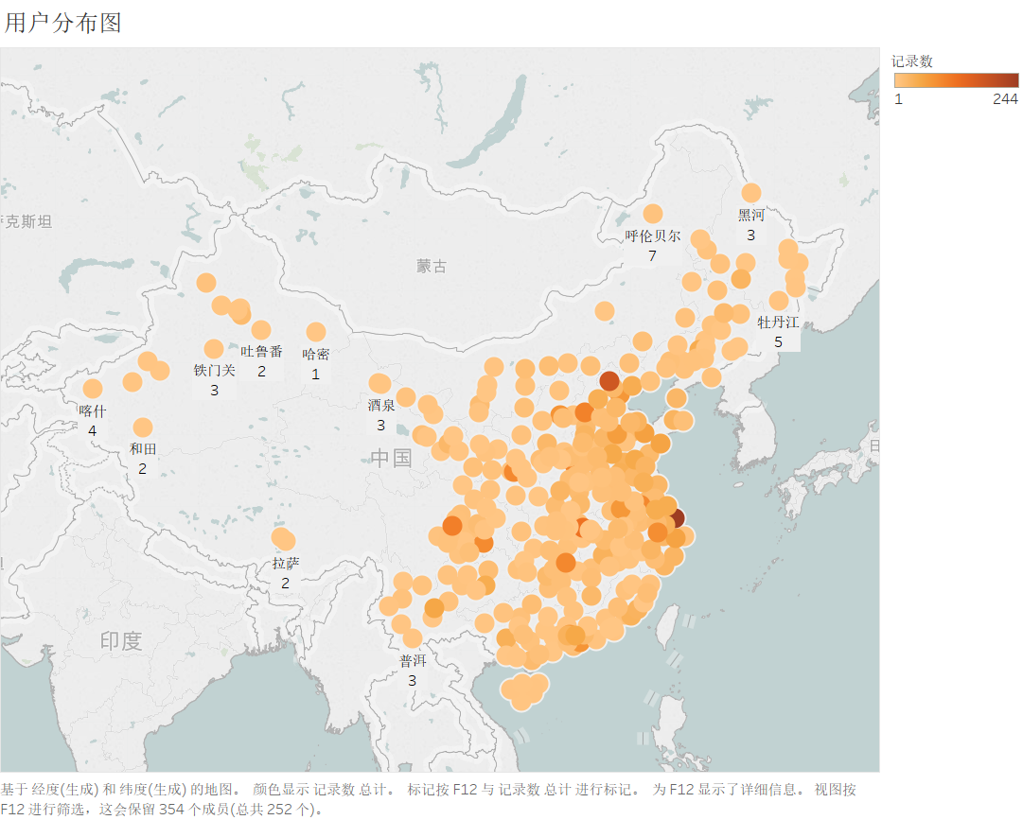
3
案例分析-朗逸

Slide 18
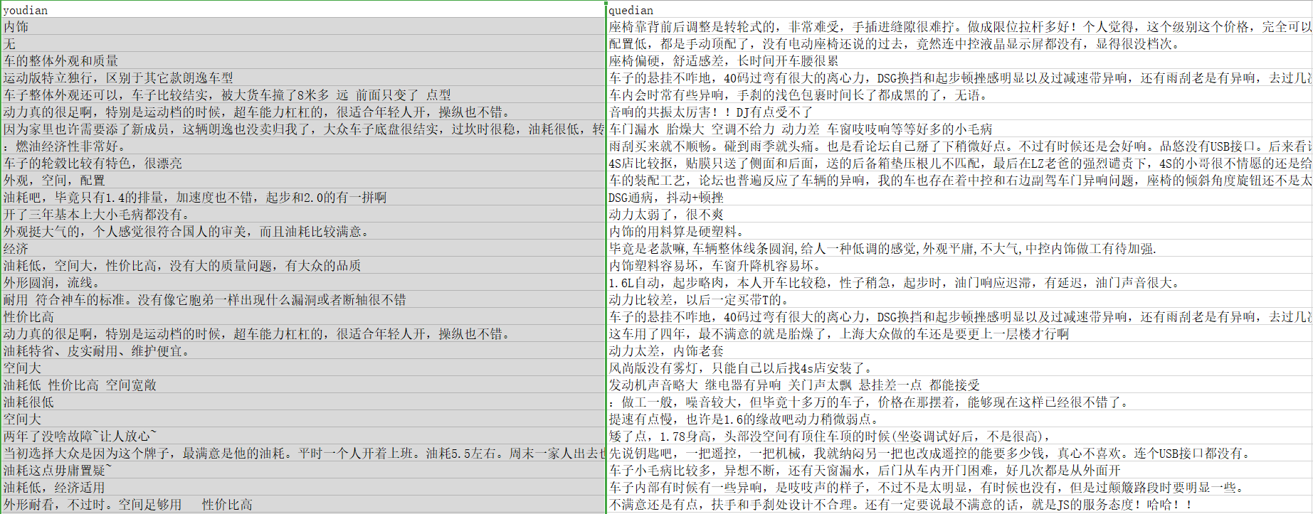
3
案例分析-朗逸

Slide 19

3
案例分析-朗逸

Slide 20

3
案例分析-朗逸

Slide 21
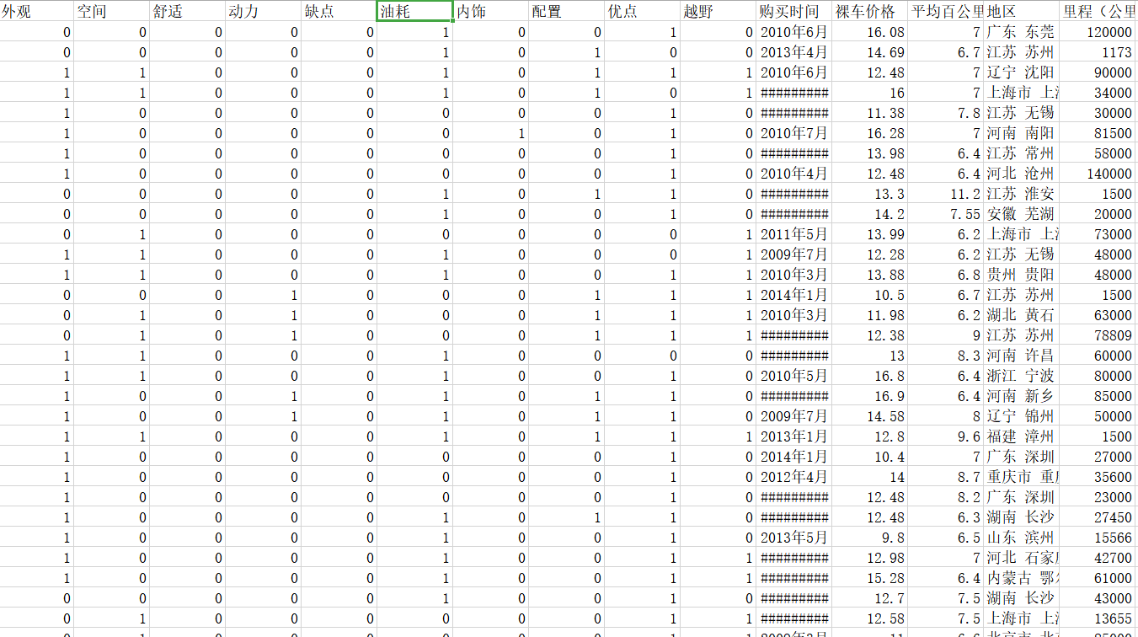
3
案例分析-朗逸

Slide 22
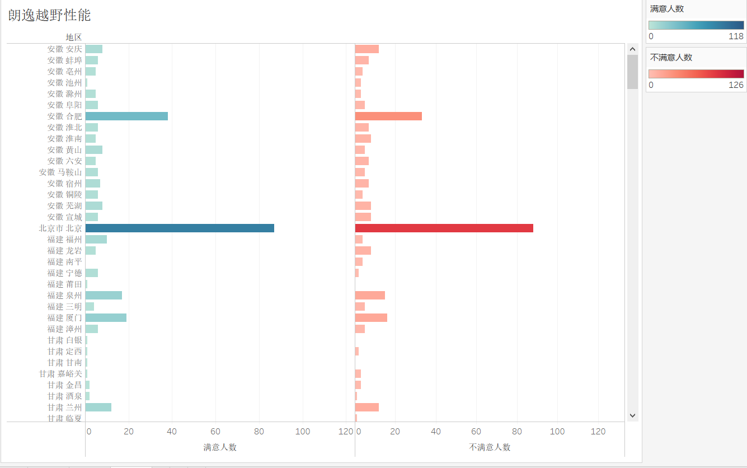
3
案例分析-朗逸

Slide 23
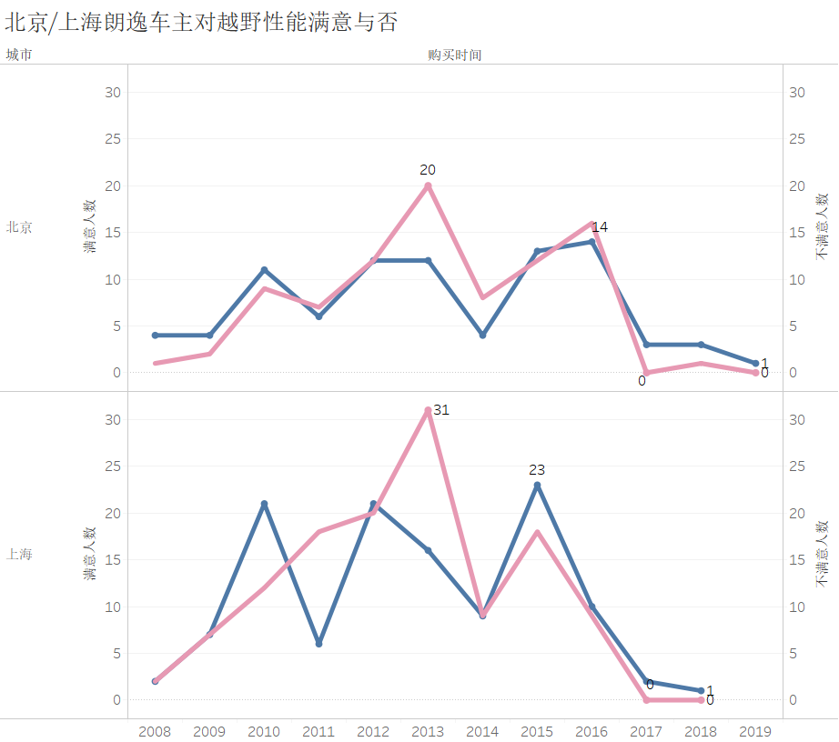
3
案例分析-朗逸
满意人数
不满意人数

Slide 24
PART FOUR
未来展望

Slide 25
4
未来展望
推荐引擎
基于用户特征对用户进行推荐（新闻/车型/优惠信息等）。
进行各地区舆情分析
帮助厂家了解各地消费者情况，更好地做出决策

Slide 26
Thanks

